Slide 1
Project 2007 开发概述

Slide 2

Project Server 架构
Project Server Interface（PSI） 概览
开发任务
  PSI开发
  Project Server Event Handler开发
  Project Server Web部件和工作流开发
  Project Server 报表定制
  Project Professional 2007开发

Slide 3
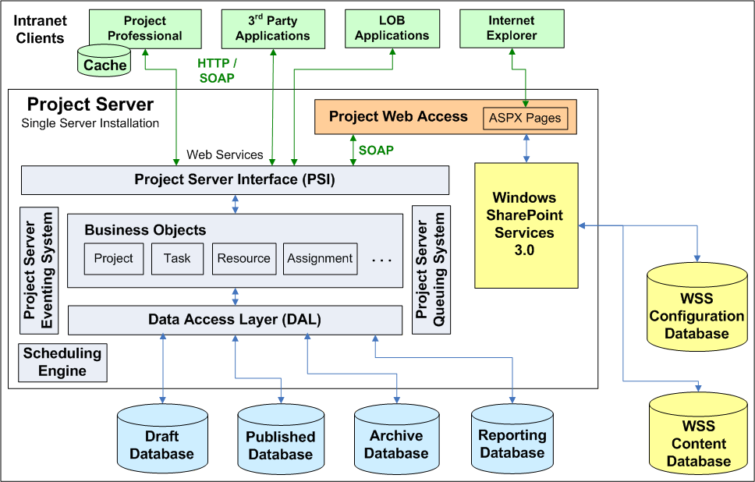
Project Server 架构

Slide 4

Project Server 架构
Project Server事件引擎
Project Server队列引擎
与WSS集成
  PWA建立于WSS之上
  增强的项目工作区
数据库
  Draft数据库
  Published数据库
  Archive数据库
  Reporting数据库
Notes:
Project Professional与PWA都不会直接访问数据库，建议用户也不要直接访问数据库，会造成数据隐患

Slide 5











Project Server Interface 概览
Project Server Interface
Server Events
Server Business Objects
Server Queue
Scheduling
Task Assignment
Timesheet
Data Warehouse
Budgeting
Resource Plans
Event/Notifications
Reporting
Object Linking
Security

Slide 6
Project Server Interface 概览
全新的服务器API
  一组Web服务
  基于.Net framework 2.0的托管代码
  支持通过SOAP访问
  使用ADO.Net DataSet访问数据
所有需要访问Project Server的应用（包括Project Professional 2007和PWA）都通过PSI调用

Slide 7




PSI与PDS比较
PDS (Project Data Service)
调用方法
  基于一个wsdl的Web Service，只提供一个发送与接收XML的函数，HTTP上通过SOAP调用
  数据交换使用XML，固定格式
  需要自行解析XML，无设计时支持
  PDS技术基于COM
  调用方法有限，70多个，只覆盖基本功能
事件响应需要SQL触发器
Project Professional 2003直连数据库
PSI (Project Server Interface)
调用方法
  基于多个asmx的Web Service，每个提供多个调用函数，HTTP上通过SOAP调用
  设计时支持强大，对象包装完善
  基于.NET Framework 2.0
  使用包装过的ADO.NET交换数据
  超过320个调用方法，基本覆盖全部功能
有事件委托机制
Project Professional 2007通过PSI

Slide 8
PSI提供的Web服务
Admin | PWA中的管理：设置财年、货币、报表时间段、内控日志、AD活动目录等
Archive | 备份与恢复：项目、安全类别、自定义域、资源、系统设置、视图等
Calendar | 管理企业日历：签入签出、建立删除更新日历个别项等等
CubeAdmin | 管理OLAP Cube：取Analysis Server和数据库状态、建立Cube、更改Cube定义等等
CustomFields | 管理企业自定义域：签入签出、读取、建立、删除、更新等
Events | 管理事件委托：查询、建立、删除、更新事件委托
LoginForms | Project Server认证：用户登陆、登出
LoginWindows | Windows集成认证：用户登录、登出
LookupTable | 管理Lookup Table：多语言管理、代码掩码、签入签出、读取、建立、删除、更新
Notifications | 管理通知和提醒
ObjectLinkProvider | 管理链接的问题、风险、文档、提交物等在SharePoint上的列表项目
Project | 管理项目：签入签出、读取、发布、建立、设定项目内容（任务、资源、任务分配）等
QueueSystem | 管理队列服务：取得队列中的任务数量、等待时间、任务状态等等
Resource | 管理企业资源：签入签出、资源建立、更新、删除、查询等等
ResourcePlan | 管理资源计划：签入签出、建立、更新、删除等等
Security | 管理安全模板、安全类别、访问控制列表、全局权限、用户与组的权限等等
Statusing | 管理状态更新与分配：状态更新历史、用户审批历史、项目状态信息、工作分配状态信息等等
Timesheet | 管理时间表：建立、删除、发布、更新、读取时间表
View | 管理视图：读取、更新、拷贝、删除视图
WssInterop | 管理项目工作区、管理SharePoint站点设置

Slide 9
PSI程序设计流程
添加PSI Web引用
  http://<ServerName>:<Port>/<PWAPath>/_vti_bin/PSI/LoginWindows.asmx
  http://<ServerName>:<Port>/<PWAPath>/_vti_bin/PSI/LoginForms.asmx
  http://<ServerName>:<Port>/<PWAPath>/_vti_bin/PSI/Project.asmx
添加库引用
  using PSLibrary = Microsoft.Office.Project.Server.Library;
登录与登出Project Server
  Windows集成验证：取当前用户Credential，使用Login与Logoff方法
  Project Server验证：准备CookieContainer，使用Login与Logoff方法
  登录登出完成后，设置其他对象的URL，和Credential或CookieContainer
读取Project Server数据
  调用对象的相应方法，如this.project.ReadProjectList()
  数据对象继承自System.Data.DataSet，可以调用对象方法读取返回数据
public void getProjectList(ListView view)
{
WebService_Project.ProjectDataSet ds=this.project.ReadProjectList();
foreach (WebService_Project.ProjectDataSet.ProjectRow pr in ds.Project)
{
view.Items.Add(new ListViewItem(new string[] { pr.PROJ_UID.ToString(), pr.PROJ_NAME }));
}
}
Notes:
读取Project Server数据
虽然通过Web Service数据是以XML格式传输，但不需要我们自己解析

Slide 10
Project Server Event Handler 开发
服务器端事件引擎
事件目录，可自定义事件处理程序
支持Pre-和Post-事件，Pre-事件可以取消。
基于.NET Framework 2.0开发事件处理程序
不再需要SQL触发器。
Notes:
New feature in P12
Raised on the server
3rd party apps “subscribe” to events
Event handlers
“Hooks” for
Adding new functionality
Customizing exiting functionality
Integrating with other apps
No more SQL Triggers!
Raised when data and/or conditions change on the server
Create/Update/Delete PSI methods
Provides a way to extend the server by adding new code
Don’t have to rip and replace Project Server code
Event handlers implemented as .NET assemblies; execute on the middle tier

Slide 11
Project Server事件开发流程
添加库引用
  Using Microsoft.Office.Project.Server.Events;
  Using Microsoft.Office.Project.Server.Library;
继承所需的Receiver类，重载相应事件的方法
部署
  设置dll强名称
  注册到GAC，拷贝PublicToken
  注册到Project Server
using System;
using System.Collections.Generic;
using System.Text;
using Microsoft.Office.Project.Server.Events;
using Microsoft.Office.Project.Server.Library;
namespace myEventHandler
{
public class myProjectEvent: ProjectEventReceiver
{
public override void OnPublished(PSContextInfo contextInfo, ProjectPostPublishEventArgs e)
{
// 您的事件处理逻辑
}
}
}

Slide 12
Project Server事件接口
Project | ProjectEventReceiver | ActivityUpgraded, ActivityUpgrading, Added, Adding, CheckIn, Created, Creating, Deleted, Deleting, EntitiesDeleted, EntitiesDeleting, Published, Publishing, Saved, SaveFailed, Updated, Updating, WssWorkspaceAddressDeleted, WssWorkspaceAddressDeleting, WssWorkspaceUpdated, WssWorkspaceUpdating
Admin | AdminEventReceiver | AdSyncERPSynchronized, AdSyncERPSynchronizing, AdSyncGroupsSynchronized, AdSyncGroupsSynchronizing, LineClassUpdating, AdSyncGroupSynchronized, AdSyncGroupSynchronizing, LineClassUpdated, ReportingPeriodUpdated, ReportingPeriodUpdating, StatusReportsDeleted, StatusReportsDeleting
Calendar | CalendarEventReceiver | Changed, Changing, CheckedIn, CheckedOut, CheckingIn, CheckingOut, Created, Creating, Deleting, Deleted
CubeAdmin | CubeAdminEventReceiver | CubeBuilding, CubeBuilt, CubeProcessed
CustomFields | CustomFieldsEventReceiver | CheckedIn, CheckedOut, CheckingIn, CheckingOut, Created, Creating, Deleting, Deleted, Updated, Updating
LookupTable | LookupTableEventReceiver | CheckedIn, CheckedOut, CheckingIn, CheckingOut, Created, Creating, Deleting, Deleted, Updated, Updating
Notifications | NotificationsEventReceiver | Sending, Sent
Reporting | ReportingEventReceiver | CustomFieldChanged, CustomFieldCreated, CustomFieldDeleted, FiscalPeriodChanged, FiscalPeriodDeleted, LookupTableChanged, LookupTableCreated, LookupTableDeleted, ProjectChanged, ProjectCreated, ProjectDeleted, ResourceCapacitiesChanged, ResourceCapacityTimeRangeChanged, ResourceChanged, ResourceCreated, ResourceDeleted, TimesheetAdjusted, TimesheetingClassChanged, TimesheetDeleted, TimesheetPeriodChanged, TimesheetPeriodCreated, TimesheetPeriodDeleted, TimesheetSaved, TimesheetStatusChanged, UserViewChanged

Slide 13
Project Server Web部件开发
Project Server建立于Windows SharePoint Service之上，因此具有其Web部件特性
Project Server Web部件开发等同于Windows SharePoint Service Web部件开发
Project Server具有很多预置的Web部件
  如项目中心、资源中心、时间表等等

Slide 14
Project Server Web部件开发
使用Visual Studio 2005建立Web类库项目
  添加Windows SharePoint Service引用：using Microsoft.SharePoint;
  将类继承自Microsoft.SharePoint.WebPartPages.WebPart，设置[XmlRoot(Namespace=“")]
  设置Web部件的属性[Browsable(true), Category(""), DefaultValue(“"), WebPartStorage(Storage.Shared), FriendlyName(“"), Description("")]
重载CreateChildControls或RenderWebPart来实现业务逻辑
将dll安装到GAC中，设置SafeControl，最后在Windows SharePoint Service中添加Web部件

Slide 15




Project Server 工作流开发
Project Server建立于Windows SharePoint Service之上，因此具有其全部工作流特性
Project Server本身已预置一些工作流，如建议中可以设置审批工作流
工作流的类型
  序列工作流（Sequential Workflow）：按照一定的步骤执行直至结束，但仍可以接受外部事件和包含并行任务。
  状态机工作流（State-machine Workflow）：包含状态、转换与动作。状态中包含动作，可以根据时间启动，通过转换到达另一个状态。
可以打开SharePoint站点进行定制
  更改站点结构
  定制Web界面
  建立工作流
可视化定制流程
可使用的活动有限
定制的是工作流实例而不是模板
基于Windows Workflow Foundation
  Sequential Workflow
  State-machine Workflow
给与程序设计人员最大的开发自由度
可以开发出供各种应用使用的工作流
微软提供两种开发模板
  Visual Studio 2005 Extension for Windows Workflow Foundation
  SharePoint Workflow Template

Slide 16
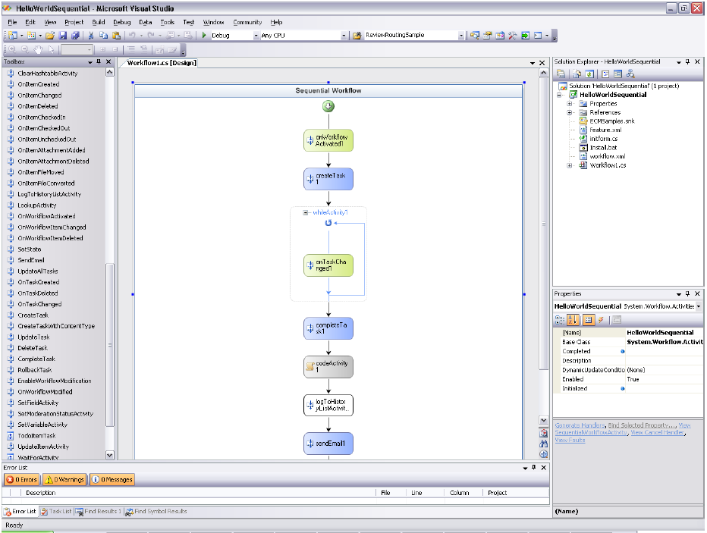
Project Server工作流开发
使用Visual Studio 2005和SharePoint Workflow Template开发工作流
根据模板建立项目：SharePoint Sequential Workflow/SharePoint State-machine Workflow
使用设计器设计流程，添加SharePoint工作流控件，编写代码作为动作（Action）
编写Feature.xml和Workflow.xml
使用Stsadm.exe –installfeature注册工作流，使用Stsadm.exe –activefeature 激活工作流
在Project Server中使用SharePoint配置功能链接工作流

Slide 17
Project Server 报表定制
Project Server 2007提供报表数据库的库结构－Reporting Database
SQL Server 2005 Reporting Service
  两个Web部件
    RSWebParts和RSWebParts.resources
通过Visual Studio 2005设计报表
可生成多种报表格式（PDF，Excel，Html等）
Notes:
Project Server 2007提供报表数据库的库结构
SQL Server 2005自带报表设计器
与Visual Studio 2005集成
可生成多种报表格式（PDF, Excel, HTML等）

Slide 18
Project Professional 2007开发
两种开发方式
  VBA
    Project Professional 2007自带
    基于Visual Basic
    弱类型限制
  COM Add-In
    可使用多种语言开发
      托管代码：C#, VB.net
      非托管代码：C++, VB
    生成Add-in安装文件方便部署

Slide 19
谢谢！

